Slide 1
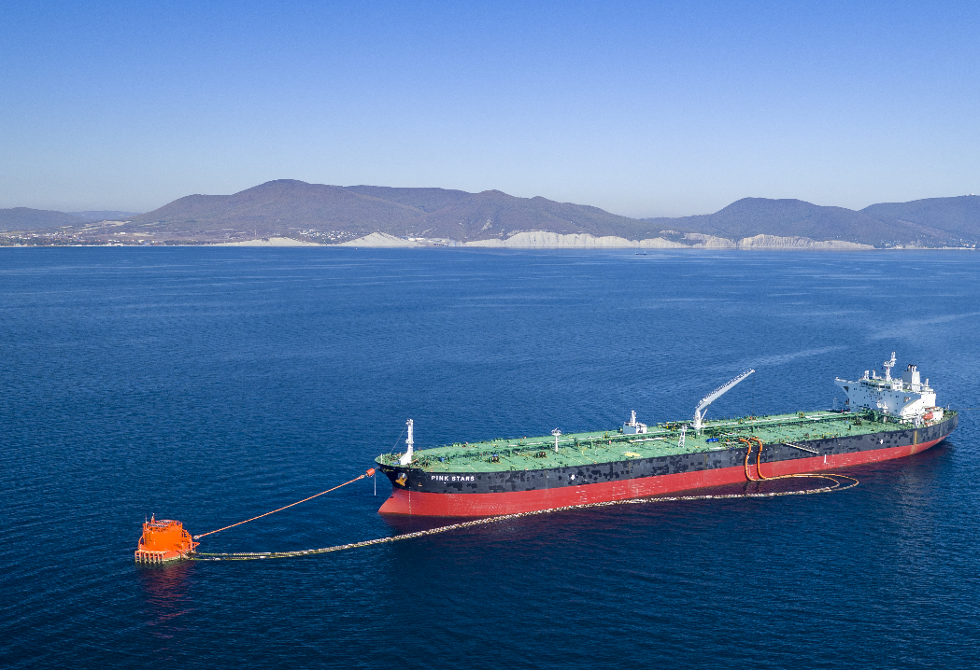
ЛИДЕРСТВО В РАЗВИТИИ КУЛЬТУРЫ БЕЗОПАСНОГО ПРОИЗВОДСТВА КОМПАНИИ КТК И ЕЁ КЛЮЧЕВЫХ ПОДРЯДЧИКОВ Май 2023 г., KIOSH
Каспийский Трубопроводный Консорциум
Докладчик: Половков Сергей Алексеевич,
Зам. Главного менеджера ОТ, ПБ и ООС КТК

Slide 2
ОБРАЩЕНИЕ ГЕНЕРАЛЬНОГО ДИРЕКТОРА
Николай Горбань
Генеральный директор КТК
Уважаемые коллеги!
С момента основания и по сегодняшний день Каспийский трубопроводный консорциум неизменно ставит безопасность людей на первое место в списке своих приоритетов.
Уже многое сделано на пути к основной цели – нулевому травматизму, но еще больше предстоит достичь. Чтобы соответствовать высоким требованиям и взятым на себя обязательствам, компании и её подрядным организациям необходимо выработать единый подход, предпринимать согласованные системные действия и обеспечить вовлеченность всех работников в решение вопросов развития безопасности.
И роль лидерства в этом процессе сложно переоценить. Именно поэтому мы ожидаем от каждого сотрудника, работающего на объектах КТК, независимо от занимаемой им должности, неравнодушия к вопросам безопасности и активной позиции в вопросах её совершенствования.
И пусть безопасность станет нашим постоянным спутником!

Slide 3
Культура безопасного производства – приоритетное направление развития КТК. Системная ежедневная работа по обеспечению безопасности требует осознанного подхода, и лидирующую роль руководителя в этом процессе сложно переоценить. Стандарт дает руководителям возможность достичь координированного подхода к развитию безопасности и обеспечивает высокую планку лидерства на каждом рабочем месте независимо от удаленности и специфики деятельности руководителя.
Данный стандарт позволяет: |  | Содержание Стандарта:
Зафиксировать единое понимание роли лидера в развитии безопасности | КТО ТАКОЙ ЛИДЕР? | Роль лидерства в безопасности
Задать четкие критерии оценки лидерских качеств | КАКОВЫ ОЖИДАНИЯ КОМПАНИИ К ЛИДЕРУ? | Критерии оценки лидерских качеств
Предоставить лидерам практичные инструменты для развития Культуры безопасности производства | КАК РАЗВИВАТЬ КУЛЬТУРУ БЕЗОПАСНОГО ПРОИЗВОДСТВА? | Лидерские практики (каталог инструментов, применение которых помогает лидеру обеспечивать развитие безопасности)

Slide 4
РОЛЬ ЛИДЕРСТВА В БЕЗОПАСНОСТИ
Лидер – это тот, кто знает дорогу, идет своим путем и указывает путь другим.
Джон Максвелл, автор книги «21 неопровержимый закон лидерства
Роли лидера и поведенческие критерии лидерства:
ОБРАЗЕЦ Демонстрирует высокую приверженность безопасности | Подает пример безопасного поведения
 | Транслирует окружающим свою уверенность в возможности достижения «нулевого травматизма»
 | Постоянно повышает свои знания в области безопасности, изучает и перенимает опыт ведущих компаний своей или смежной отрасли
ОРИЕНТИР Задает направление и определяет путь дальнейшего развития ОТ, ПБ и ООС, руководствуясь приоритетом безопасности | Ставит цели в соответствии со стратегическим планом по достижению безопасности
 | Разъясняет работникам ожидания компании в области безопасности, значимые показатели и способы их достижения
 | Непрерывно анализирует рабочие процессы, оценивает риски и вырабатывает решения по их минимизации
ДРАЙВЕР Вовлекает других в развитие культуры безопасного производства | Организовывает и поддерживает участие людей в улучшениях в области обеспечения безопасности
 | Обучает других и помогает окружающим совершенствоваться в безопасности
 | Инициирует и поддерживает совместный поиск возможностей для устранения корневых причин любых нежелательных событий
ВДОХНОВИТЕЛЬ Поддерживает и мотивирует окружающих на пути развития культуры безопасного производства | Создает атмосферу открытости и доверия в обсуждении вопросов безопасности
 | Корректирует поведение и закрепляет положительные действия сотрудников, предоставляя им своевременную развивающую обратную связь
 | Поощряет сотрудников как за личные, так и за командные достижения и проявленную инициативу
ЛИДЕР ПО РАЗВИТИЮ КУЛЬТУРЫ БЕЗОПАСНОГО ПРОИЗВОДСТВА – это любой работник КТК и подрядной организации, способный организовать деятельность группы людей, мотивируя и вдохновляя их не только осознанно выполнять требования ОТ, ПБ и ООС, но и предпринимать активные действия для развития культуры безопасного производства и реализации политики Компании по достижению нулевого травматизма.

Slide 5
МОДЕЛЬ ЛИДЕРСТВА РУКОВОДИТЕЛЯ В ОБЛАСТИ БЕЗОПАСНОСТИ*
✓ОБРАЗЕЦ ✓ОРИЕНТИР
ДРАЙВЕР
ВДОХНОВИТЕЛЬ
Постановка целей по безопасности
На текущем этапе развития КБП руководители воспринимаются работниками как лидеры, чья задача
– создавать для них безопасность. Лидер показывает пример, указывает направление, принимает решения, контролирует выполнение заданий – работникам остается только следовать указаниям.
ЛИДЕР В ОБЛАСТИ
БЕЗОПАСНОСТИ*…
Непрерывная оценка рисков
безопасности
Объективность в вопросах безопасности
Определяет путь в области повышения безопасности
На следующем этапе развития КБП задача лидера – оставаясь впереди, не просто прокладывать И указывать другим путь, а ПОБУЖДАТЬ РАБОТНИКОВ К ПРОАКТИВНЫМ ДЕЙСТВИЯМ, ПОМОГАТЬ,
1
2
Поддержка улучшений в области обеспечения безопасности
3
Организует работу по повышению безопасности
Контроль за достижением целей
безопасности
ВДОХНОВЛЯТЬ И ВОВЛЕКАТЬ КАЖДОГО В ПРОЦЕСС СОВЕРШЕНСТВОВАНИЯ КУЛЬТУРЫ БЕЗОПАСНОГО ПРОИЗВОДСТВА.
Начинает с себя
Организация и участие в деятельности в области безопасности
4
Вдохновляет людей на повышение безопасности
Соответствие модели Vizion Zero
Приверженность безопасности
Стать лидером – показать приверженность принципам | Демонстрирует приверженность принципам безопасности
 | Транслирует убежденность в достижение «нулевого травматизма»
Выявлять угрозы – контролировать риски | Анализирует риски и принимает безопасные решения (ALARP)
Определять цели – разрабатывать программы | Ставит цели, обеспечивающее безопасность
Создать систему безопасности и гигиены труда – достичь высокого уровня организации | Создаёт атмосферу открытости и доверия в вопросах безопасности
Повышать квалификацию – развивать проф. навыки. | Развивается сам и развивает других в области безопасности
Инвестировать в кадры – мотивировать посредством участия | Мотивирует работников активно участвовать в развитии КБП
Компетентность в вопросах безопасности
Трансляция приоритета безопасности при принятии решений
Коммуникация по вопросам безопасности
Поддержка мотивационных программ в области безопасности
Обратная связь и признание
* - модель разработана ЭКОПСИ по результатам анализа материалов IAEA

Slide 6
ЛИДЕРСКИЕ ПРАКТИКИ
Инструменты лидерства для системного развития культуры безопасного производства

Slide 7
ЛИДЕРСКИЕ ПРАКТИКИ
Цели, которые ставит перед собой КТК в области безопасности, требуют от всех участников единого понимания задач и согласованности в способах их достижения.
Установить четкие правила и задать высокую планку качества процессам, связанным с развитием безопасности, возможно через применение стандартизированных лидерских практик.
Каждая практика – это подробное руководство к действию, дающее гарантию того, что каждый руководитель-лидер выполняет свои обязанности одинаково хорошо, независимо от удаленности и специфики своей деятельности.
ИСПОЛЬЗУЯ ЛИДЕРСКИЕ ПРАКТИКИ, ВАЖНО ЗНАТЬ:
Практики адресованы различным группам лидеров. Существуют универсальные практики, применение которых рекомендовано всем работникам КТК. Другие практики учитывают специфику деятельности отдельных категорий персонала и адресованы топ-менеджерам, линейным руководителям или сотрудникам службы ОТ, ПБ и ООС.
Лидерские практики выполняются с разной регулярностью.
В описании практик вы найдете следующие отметки:
– топ-руководители – руководители среднего звена – ИТР и рабочие – служба ОТ ПБ ООС
 – с определенной частотой (по календарю)
 – в ответ на стандартные обстоятельства (ситуационно)

Slide 8
СООТВЕТСТВИЕ ПРАКТИК РОЛЯМ ЛИДЕРА
Лидерская практика | ОБРАЗЕЦ | ОРИЕНТИР | ДРАЙВЕР | ВДОХНОВИТЕЛЬ
ВНУТРЕННЕЕ РАССЛЕДОВАНИЕ ПРОИСШЕСТВИЙ |  |  | ●
ИЗВЛЕЧЕНИЕ УРОКОВ ИЗ ПОС |  |  | ●
КОРРЕКЦИЯ ДЕЙСТВИЙ ПЕРСОНАЛА (Развивающая обратная связь) |  |  |  | ●
ЛИДЕРСКИЙ ВИЗИТ | ●
ЛИЧНЫЕ ОБЯЗАТЕЛЬСТВА | ●
ПОЛОЖИТЕЛЬНАЯ МОТИВАЦИЯ |  |  |  | ●
КАРТОЧКИ БЕЗОПАСНОСТИ |  | ● | ●
ПОИСК НОВЫХ ВОЗМОЖНОСТЕЙ | ●
ПОСТАНОВКА ЦЕЛЕЙ ПО БЕЗОПАСНОСТИ |  | ● | ●
ПРОВЕДЕНИЕ СОВЕЩАНИЙ ПО ОТ | ●
РЕШЕНИЕ ДИЛЕММ БЕЗОПАСНОСТИ |  | ●
САМООЦЕНКА СВОЕГО ПОВЕДЕНИЯ | ●
ЧЕСТНЫЙ ДИАЛОГ |  |  |  | ●

Slide 9
ПЛАН ВНЕДРЕНИЯ СТАНДАРТА ЛИДЕРСТВА
СТАРТ ПРОЕКТА
+ 1 неделя
+ 2 недели
КОНТРОЛЬ
Стратегическая сессия
топ-руководителей
Освещение хода проекта
Успехи, новости, уроки
Коммуникации
Сессии для руководителей Стандарт
Обучение
Лидерства. Составление / пересмотр
личных обязательств по ОТ, ПБ и ООС
Стартовая коммуникация Цель и планы развития КБП Результаты стратегической сессии
Анонс проекта Лидерства и приглашение к участию
Подготовка к обучению
Самостоятельная практика
Отработка «домашних заданий»
Практическое применение практик Стандарта Семинары и сессии для линейных руководителей КТК и Практические сессии
Коммуникации по вопросам безопасности
лидеров
Сопровождение лидеров в практическом применении практик
Утверждение плана обучения
Полевые наблюдения, поддержка в ходе выполнения практик Обратная связь
Подготовка обучающих
Поддержка
программ
Формирование групп
Практика
Самостоятельная практика
Обучающе-отборочные сессии
Отработка «домашних заданий»
Практическое применение практик Стандарта
Семинары и сессии для линейных руководителей КТК и подрядчиков Практические сессии
Формирование команды Лидеров
Знакомство со Стандартом
Обучение команды лидеров
Лидерства
практикам Лидерства и навыкам, необходимым для эффективного применения Стандарта
Коммуникации по вопросам безопасности
Мониторинг
Оценка готовности команды к участию в проекте
МОБИЛИЗАЦИЯ
ВЫБОР И ПОДГОТОВКА ЛИДЕРОВ
74

Slide 10
ВНЕДРЕНИЕ СТАНДАРТА ПО ЛИДЕРСТВУ в течении 2022 года
ПО
245
ПО
53
212
ПО
192
412
КТК
159
КТК
220
ПО
245
624
КТК
379
22
154
448
Топ- руководители
Руководители
среднего звена
Оперативный
персонал и подрядчики
Notes:
К категориям относятся:
Топ- руководители- ген директора, зам ген директора, руководители подрядных организаций, рег менеджеры
Руководители среднего звена- Нач. станций, зам начальника, руководители служб, менеджеры
Операционный персонал- Операторы, начальники смен, инженеры, специалисты и тд.

Slide 11
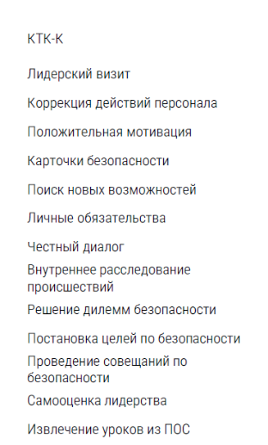
ГОТОВНОСТЬ ЛИДЕРОВ К ПРИМЕНЕНИЮ ПРАКТИК
ОЦЕНИВАЛАСЬ ПО РЕЗУЛЬТАТИВНОСТИ ОБУЧЕНИЯ УЧАСТНИКОВ ПРОЕКТА
Название Лидерской практики ИВ
ВР
ЗР
ЦР

Slide 12
Стратегический план ОТ, ПБ и ООС 2022-2024
Цель 4
Усовершенствовать систему управления подрядными организациями в области ОТ, ПБ и ООС
Развитие Культуры безопасного производства является высочайшим приоритетом в КТК, при этом движущей силой являются Лидеры по ее развитию.
Цель 3
Повысить уровень компетентности и развить навыки в области ОТ, ПБ и ООС
Цель 5
Улучшение системы мотивации и ответственности, автоматизация/ интеграция бизнес процессов ОТ, ПБ
Цель 2
Усовершенствовать процесс управления рисками, оценки эффективности барьеров рисков, системы нарядов допусков, процесса расследования и выявления коренных причин
Культура эффективного обмена
информацией и предоставления
обратной связи
Наши цели
Повышение уровня Культуры БП
Цель 6
Повышение уровня экологической безопасности производственной деятельности
Культура, в извлечения уроков в которой не боятся
сообщать о происшествиях
Культура, которая оперативно
адаптируется к изменениям
Цель 1
Эффективное управление работами в условиях пандемии и медицинским обеспечением в целом
Ресурсы
Культура принятия
справедливых решений
Цель 7
Повышение уровня аварийной готовности и реагирования в случае ЧС
Цель 0 - Повышение уровня Культуры безопасного производства и развитие Лидерства
Ресурсы
12
6

Slide 13
Повышение уровня Культуры безопасного производства и развитие Лидерства
Основные этапы | 2022 |  |  |  | 2023 |  |  |  | 2024
 | Q1 | Q2 | Q3 | Q4 | Q1 | Q2 | Q3 | Q4 | Q1 | Q2 | Q3 | Q4
Определить Лидеров по развитию Культуры БП для реализации программ ОТ, ПБ и ООС, с целью обеспечения устойчивого развития культуры безопасного производства
Организация практического обучения и наставничества в применении Лидерских практик.
Формирование индивидуальных обязательств целей на год в соответствии со стратегическим планом по ОТ, ПБ и ООС
Внедрение и поддержание структуры внутренних регулярных совещаний по развитию Лидерства (региональный и межрегиональный уровни).
Обучение внутренних тренеров и разработка учебных материалов (вкл. видео)
Дальнейшее развитие и совершенствование стандарта по Лидерству (внут. и внешний ресурс)
Оценка устойчивости и результативности внедрения Программы Культуры БП (независимая диагностика)
Организация развивающих семинаров по практическому освоению и совершенствованию принципов Лидерства (внут. и внешний ресурс).
Разработка и реализация коммуникационного плана сопровождения развития Культуры БП и поддержания СУ ОТ, ПБ и ООС. Организация опросов работников для определения оптимальных каналов коммуникации. Подготовить и распространить информационные материалы о стратегических целях и программе по их достижению, включив их во все виды коммуникаций
Усовершенствование системы карточек наблюдений ОТ, ПБ и ООС и учета опасных ситуаций и происшествий без последствий.
Развитие внутреннего и внешнего вебсайта в области ОТ, ПБ и ООС и внедрение мобильного приложения по Лидерству и КультуреБП
Провести целевое информирование по разъяснению установленных целей и задач утвержденного страт. Плана Компании до работников офиса и регионов, а также методы достижения целей.
Организовать День Безопасности
Цель 0
Куратор проекта Генеральный Директор КТК
- Выполнено
- Запланировано
13
8

Slide 14
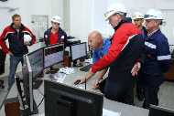
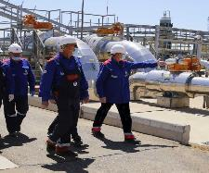
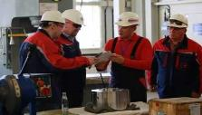
Диагностика 2022
ШАГ 1
АНКЕТИРОВАНИЕ: 408 респондентов
сбор статистических («количественных») данных и мнений по проблемам организации безопасного производства
КУЛЬТУРА БЕЗОПАСНОГО ПРОИЗВОДСТВА
НАБЛЮДЕНИЯ НА ПРОИЗВОДСТВЕ в ходе работ по внедрению Стандарта лидерства на объектах КТК
16.05.2022 – 27.11.2022
Объекты КТК-К
25.10.2021 – 02.12.2022
Объекты КТК-Р
СТАНДАРТ ЛИДЕРСТВА В БЕЗОПАС-НОСТИ
ФОКУС-ГРУППЫ И ИНТЕРВЬЮ:
52 участника
сбор «качественных» данных для валидизации результатов опроса (мнений и установок персонала)

Slide 15
ДЛЯ ДИАГНОСТИКИ ИСПОЛЬЗОВАЛСЯ ШИРОКИЙ НАБОР ИНСТРУМЕНТОВ
ФОКУС-ГРУППЫ (4)
НАБЛЮДЕНИЯ
ЗАДАЧА 1
Узнать мнение и выявить ключевые установки персонала различного уровня – от ТОПов до рядовых рабочих
Рабочие
Линейные руководители
Специалисты, ИТР
Полевые наблюдения за основными рабочими процессами и организационными принципами, формирующими отношение людей к безопасности:
Требования к работникам и их выполнение
Рабочее поведение
Ход выполнения работ
Условия труда
Подходы к коммуникации, информированию об опасностях
ЗАДАЧА 3
Оценить полноту и характер внедряемых систем и процессов и пронаблюдать основные процессы и подходы в реальной обстановке
ИНДИВИДУАЛЬНЫЕ ИНТЕРВЬЮ (48 шт.)
Топ-руководители
Линейные руководители
Рабочие
работники службы ОТПБ
ОНЛАЙН-АНКЕТИРОВАНИЕ
АНАЛИЗ ДОКУМЕНТОВ
ЗАДАЧА 2
Получить количествен-ные данные о проблематике
Электронный формат, простые вопросы, быстрое заполнение
Учет мнений всех категорий персонала
Различные вопросы для руководителей, рабочих
Определение склонности к риску
Предоставленные документы и источники информации
Статистика происшествий
Результаты расследований
Политики, регламенты

Slide 16
Имеется прогресс по западающим ранее факторам, сокращаются зоны, требовавшие первоочередного внимания
2021
 | РЕАКТИВНЫЙ | ЗАВИСИМЫЙ | НЕЗАВИСИМЫЙ | ВЗАИМОЗАВИСИМЫЙ
1. ЦЕННОСТЬ БЕЗОПАСНОСТИ
2. ВОВЛЕЧЕННОСТЬ И МОТИВАЦИЯ
3. ПРОФИЛИ И КОМПЕТЕНЦИИ ПЕРСОНАЛА
4. УПРАВЛЕНИЕ РИСКАМИ
5. БЕЗОПАСНОЕ ВЫПОЛНЕНИЕ РАБОТ
6. РАССЛЕДОВАНИЕ И ЛИКВИДАЦИЯ ПРОИСШЕСТВИЙ
7. ИНФОРМИРОВАНИЕ ОБ ОПАСНОСТИ НА ПРОИЗВОДСТВЕ
8. ТЕХНИЧЕСКИЕ СРЕДСТВА ЗАЩИТЫ
9. СООРУЖЕНИЯ И ОБЪЕКТЫ
10. УПРАВЛЕНИЕ ПОДРЯДЧИКАМИ
11. СЛУЖБА ОТ, ПБ и ООС
Результаты независимой оценки Экопси 2021
Результаты независимой оценки Экопси 2022
Уровень Культуры БП передовых российских производственных компаний

Slide 17
Культура безопасного производства ктк:
Топ-3 сильных сторон
топ-3 барьеров развития
В производственной культуре предприятия заложен подход, основанный на приоритете безопасности
Среди персонала КТК разного уровня преобладают настроения «у нас все хорошо», « нам нечего менять»
01
01
Сформировалась команда Лидеров, демонстрирующих глубокую заинтересованность в результате и яркую инициативу
Обязательное, но часто формальное отношение к действующим инструментам и внедряемым изменениям
02
02
Успешная трансформация Культуры также требует развития у руководителей «гибких» непрофессиональных компетенций
Формируется единая система обеспечения безопасности работы подрядчиков
03
03

